Slide 1
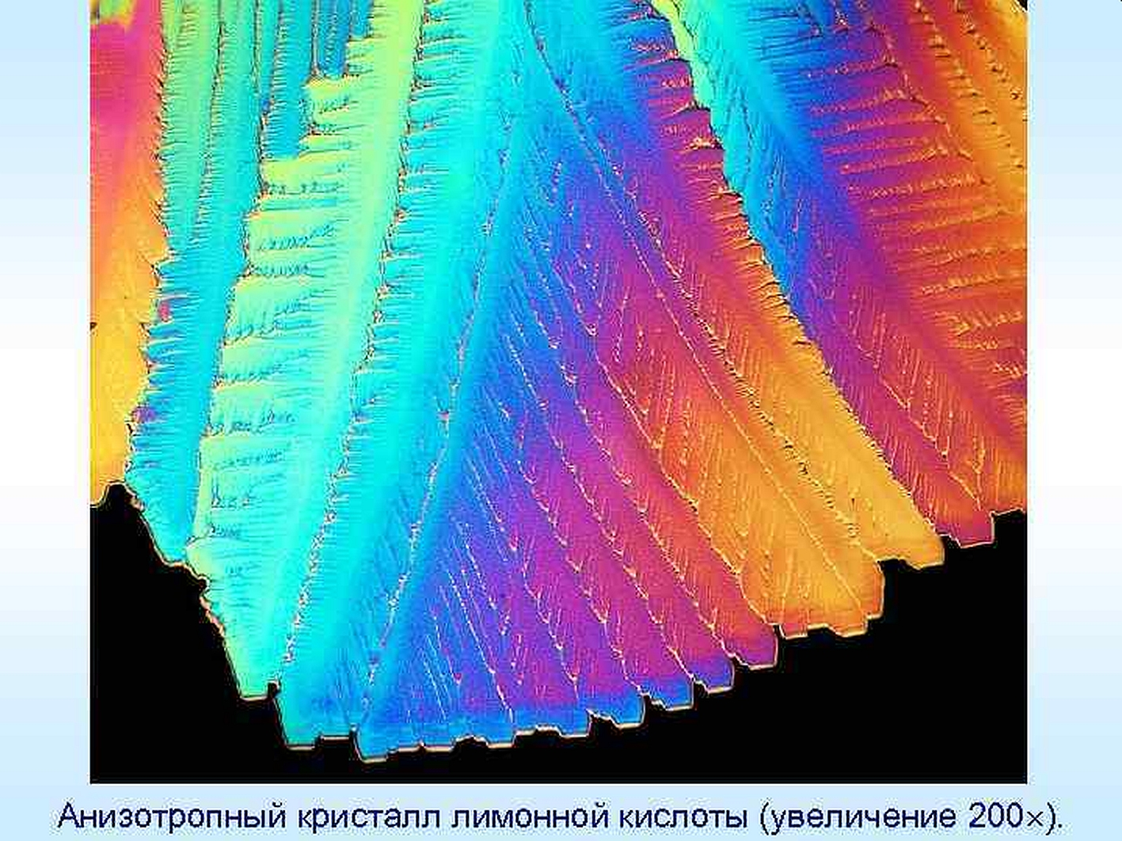
Лекция 14. Поляризация при рассеянии
и отражении света.
Искусственная анизотропия и оптическая активность

Slide 2
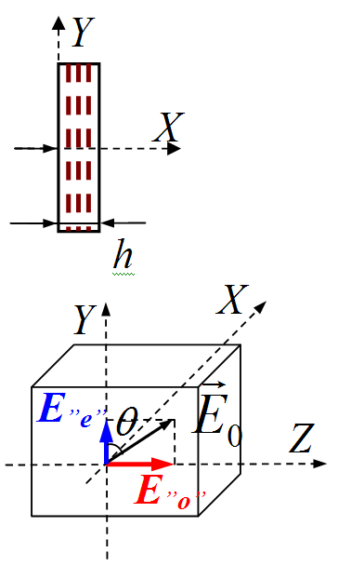
4.2. Кристаллические пластинки “λ/4” и “λ/2”
Оптическая ось
E^{”o”}(t′) = E_{z0} ⋅cosωt′
“На выходе” (х = h) :
E^{”e”} (t′) = E_{y0} ⋅cos(ωt′ – δ)
Δ = (n_{e} – n_{o})⋅h
Оптическая ось
1) Δ = λ/4 ⇒ δ = π/2
0
2) Δ = λ/2 ⇒ δ = π
“На входе”
(х = 0) :
E^{”o”}(t) = E_{z0} ⋅cosωt
E^{”е”}(t) = E_{y0} ⋅cosωt

Slide 3
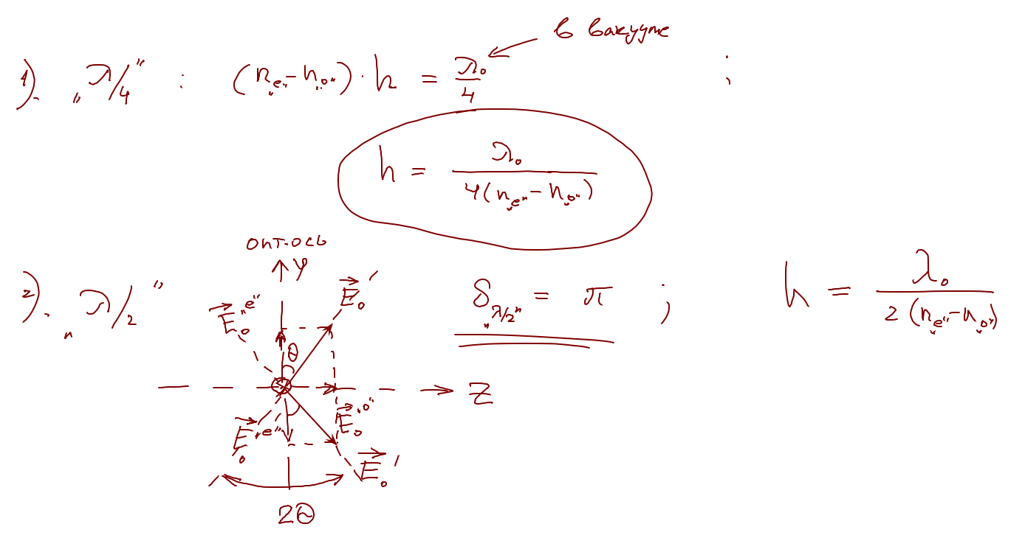
4.2. Кристаллические пластинки “λ/4” и “λ/2”
1) Δ = λ/4 ⇒ δ = π/2
2) Δ = λ/2 ⇒ δ = π
Эллипс
E^{”o”}(t′) = E_{z0} ⋅cosωt′
E^{”e”} (t′) = E_{y0} ⋅cos(ωt′ – π/2) =
= E_{y0} ⋅sin (ωt′)
Поворот плоскости поляризации

Slide 4
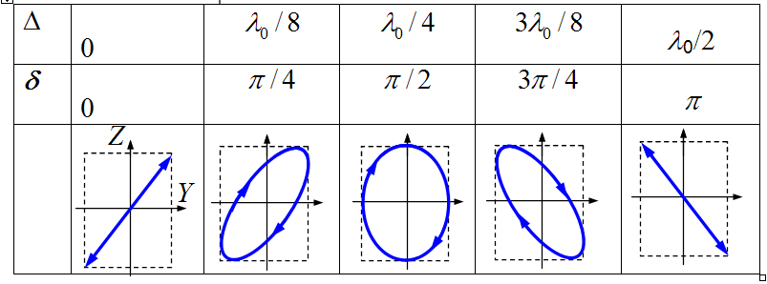
Кристаллические пластинки “λ/4”, “λ/2”, …
E^{”o”} (h) = E_{z0} ⋅ cosωt′
Уравнения
Эллипса:
E^{”e”}(h) = E_{y0} ⋅cos(ωt′ – δ)
mλ₀
2mπ
Y
Z
* («смотрим навстречу лучу»)

Slide 5
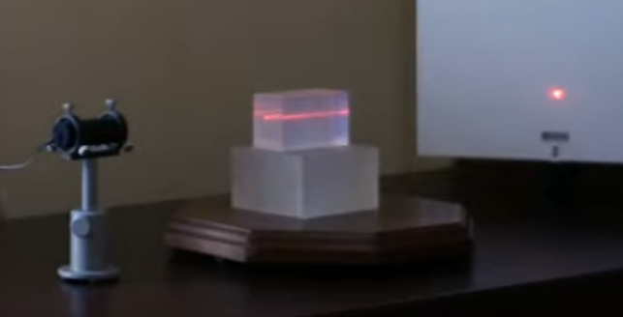
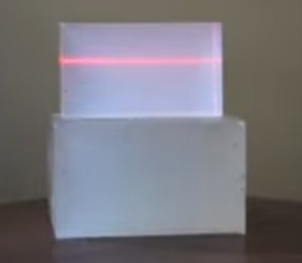
§5. Поляризация при рассеянии света
а) Среда однородная (n_{cp} = const)
1
падающий свет
•
2
λ/2
•
рассеянный свет
б) Рассеяние света “мутной средой”
n_{cp} = n(x, y, z)

Slide 6
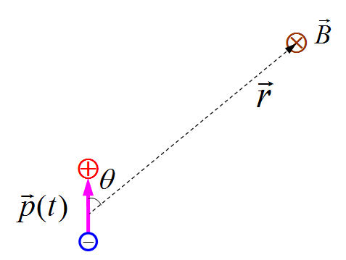
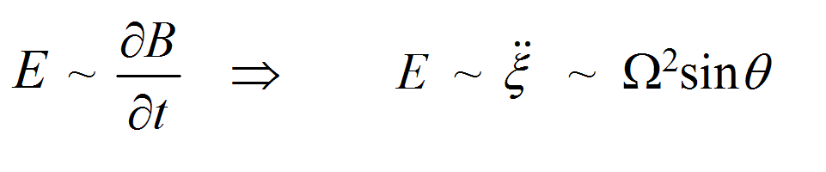
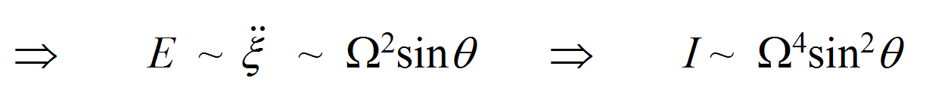
5.1. Особенности излучения диполя
ξ(t) = Acos(Ωt − α) ⇒
амплитуда силы тока J₀ ∼ Ω
“сила тока”:
диполь
Максвелл:
Интенсивность излучения:
₀
!!
или ∼

Slide 7
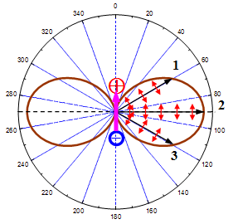
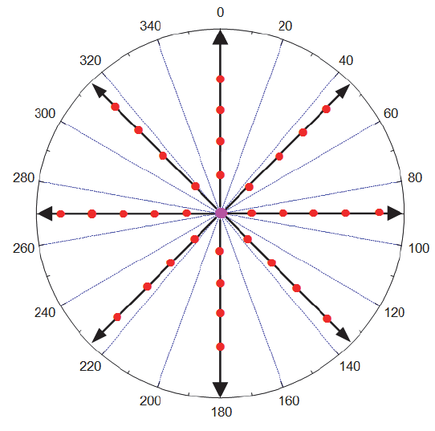
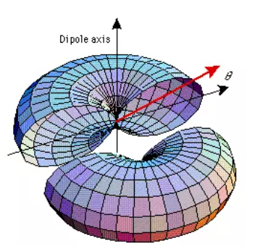
Диаграмма направленности излучения диполя
Длина стрелки ∼ интенсивности
в плоскости оси диполя
в перпендикулярной
плоскости
Зависимость интенсивности излучения от направления
3D тороид (“бублик” ☺ )

Slide 8
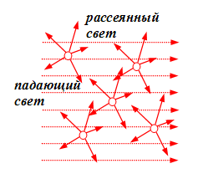
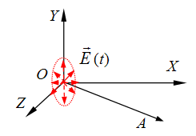
5.2. Рассеяние света “мутными средами”
ϕ
Закон Рэлея:
I^{диполя} ∼ ⇒
I ∼
??
… а поляризация

Slide 9
Поляризация при рассеянии света
ϕ = 180°
ϕ = 0°
•
•
•
ϕ
•
•
естественный
свет
•
•
0 < ϕ < 90°
поляризация
частичная
•
•
•
•
•
Закон Рэлея:
•
ϕ = 90°
поляризация
полная
I ∼

Slide 10
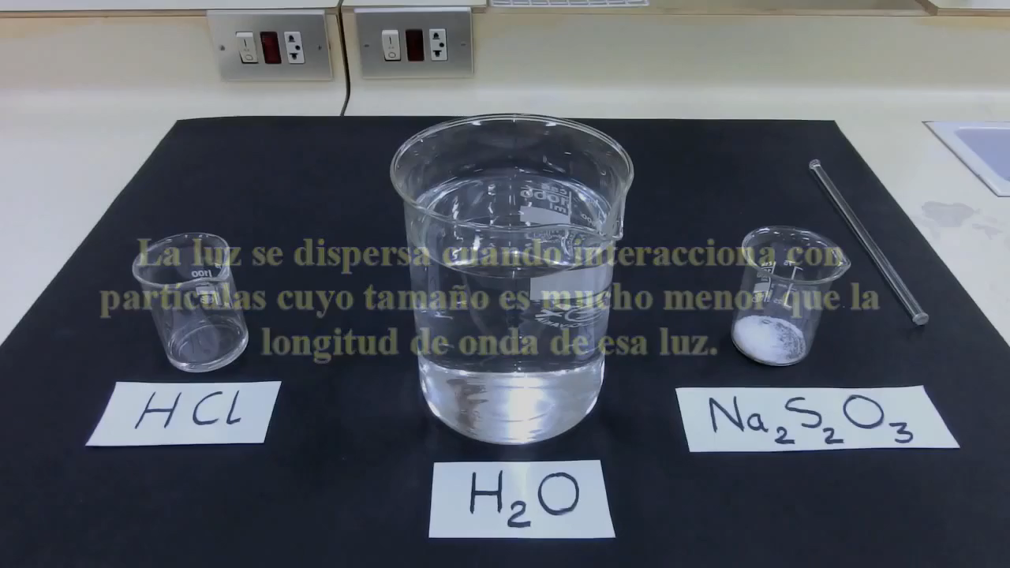
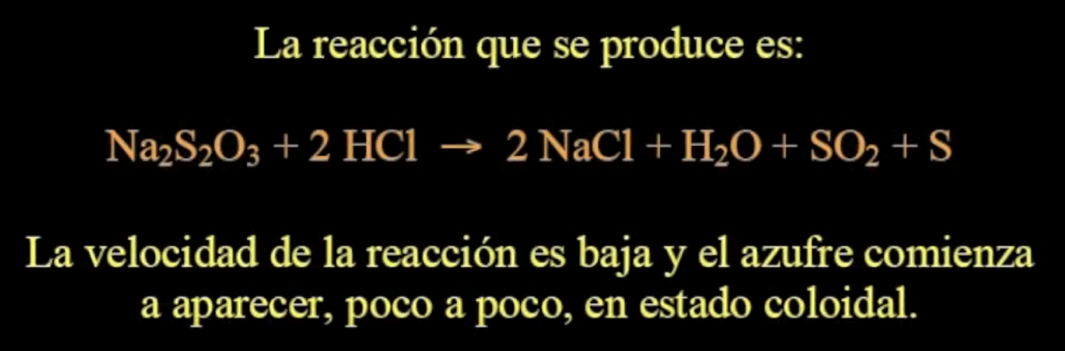
Рассеяние Рэлея в коллоидном растворе

Slide 11
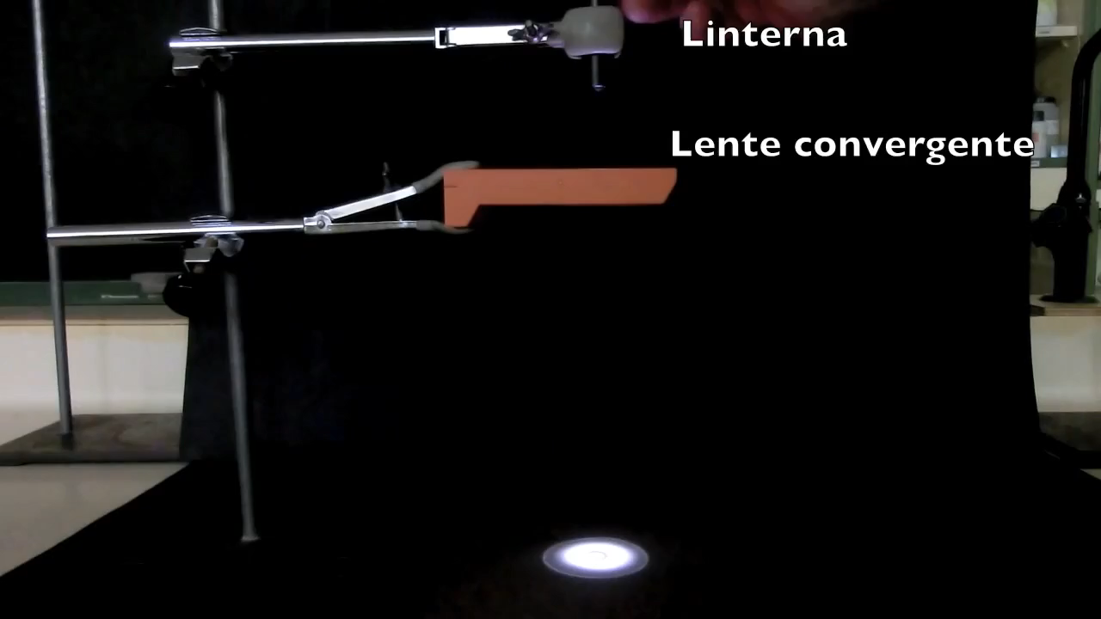
Рассеяние Рэлея в коллоидном растворе

Slide 12
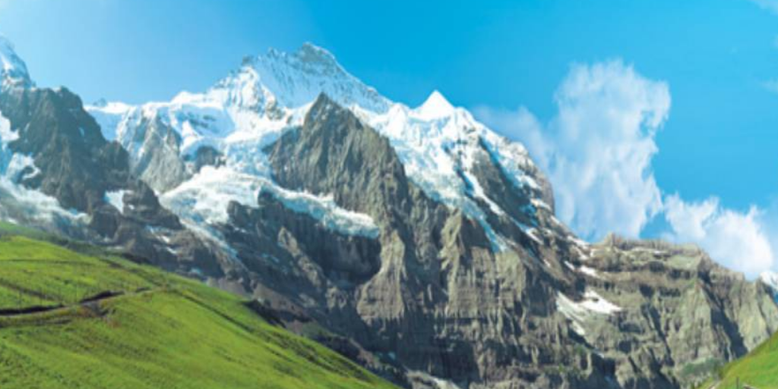
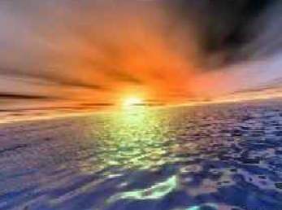
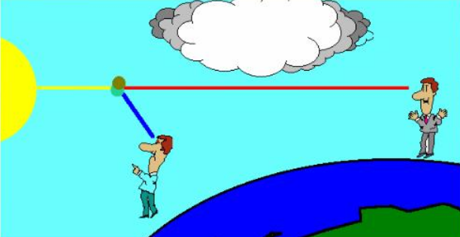
5.2.1. Рассеяние Рэлея
а) D << λ и l >> λ − дымы, туман, суспензии, взвеси,
а ещё … − открытие Араго и закон Рэлея
(“Нобель” за Аргон в 1904 г.)
… и рассеяние Ми (Густав Ми – G. Mie)
б) D ≥ λ или l << λ
в) + “диффузное отражение” - облака

Slide 13
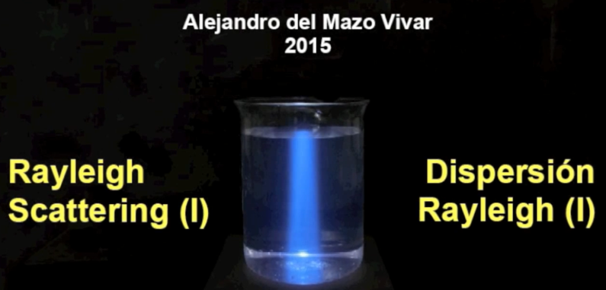
Рассеяние света – закон Рэлея

Slide 14
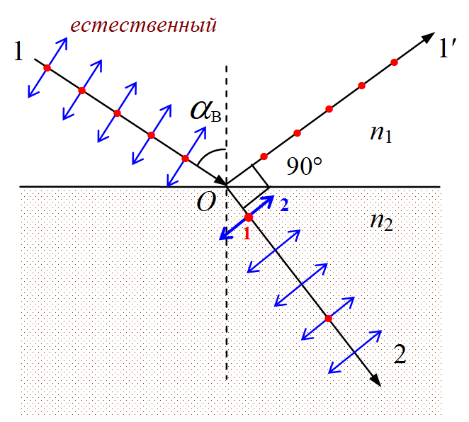
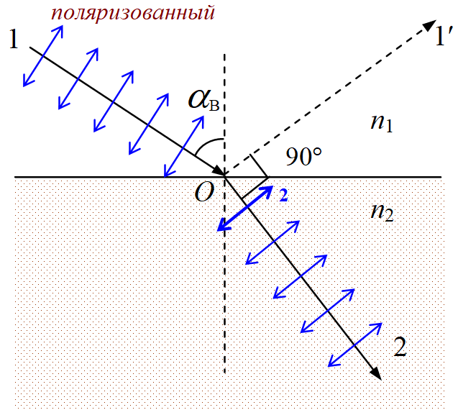
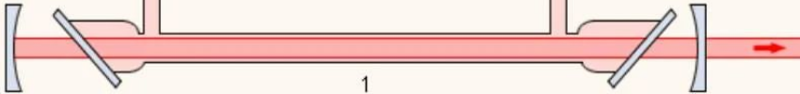
§6. Поляризация при отражении и преломлении света
на границе раздела однородных прозрачных диэлектриков
а)
б)
“Окна Брюстера” в газовых лазерах

Slide 15
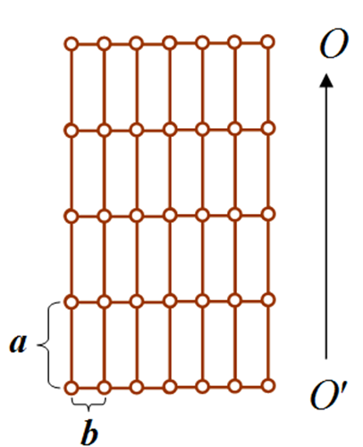
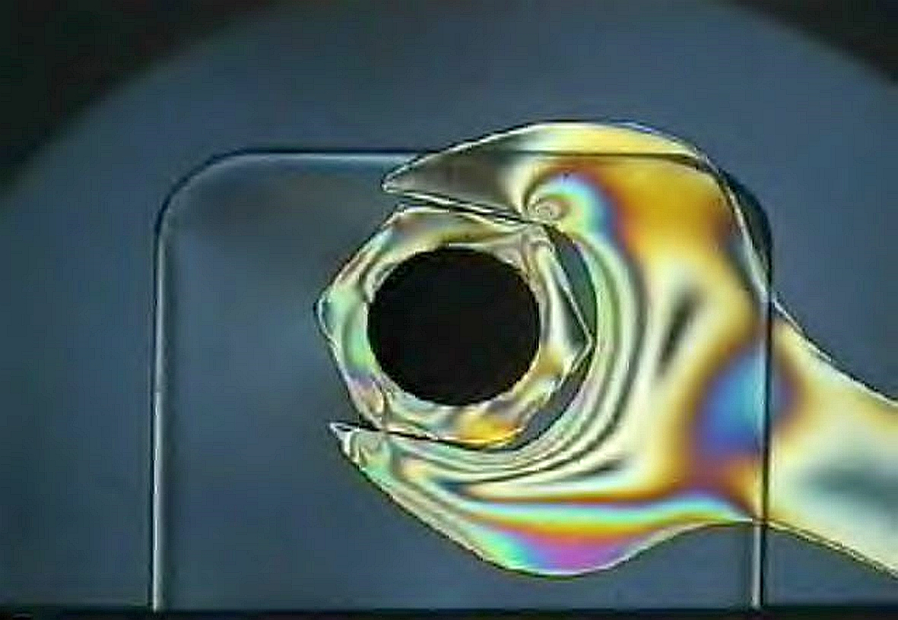
§6. Искусственная оптическая анизотропия и интерференция поляризованного света
1. Пьезооптический эффект («фотоупругость»)
n_{е} – n_{о} = K₁⋅σ
Rem:
σ = F/S – механическое напряжение,
K₁ – упругооптическая постоянная (постоянная Брюстера).
Стёкла, полимеры , … K₁ = 10⁻¹²–10⁻¹¹ м²/Н.
Деформация ⇒ анизотропия

Slide 16
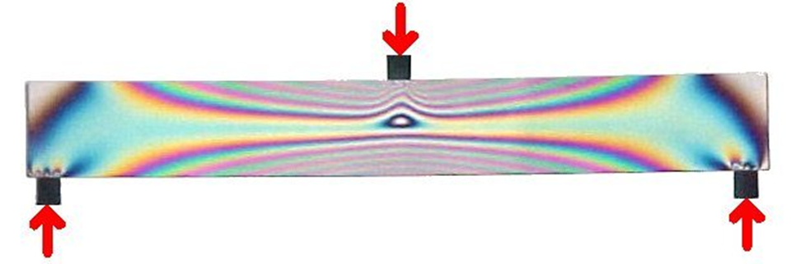
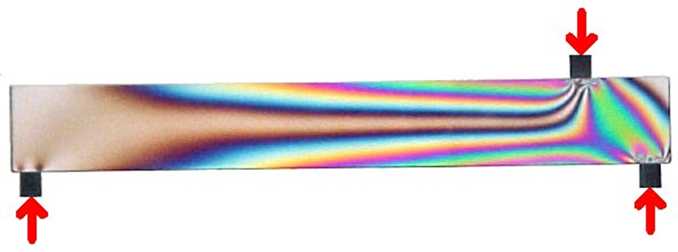
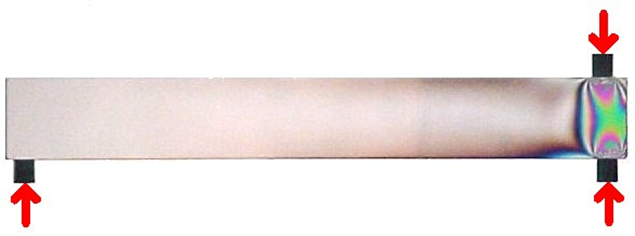
Пьезооптический эффект («фотоупругость»)

Slide 17
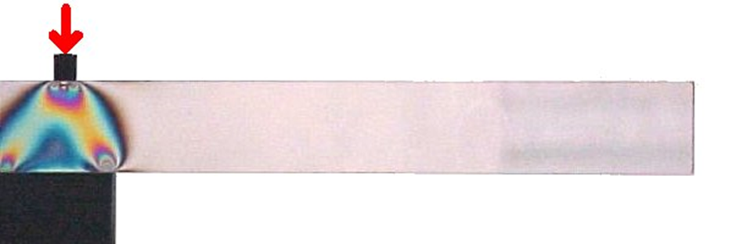
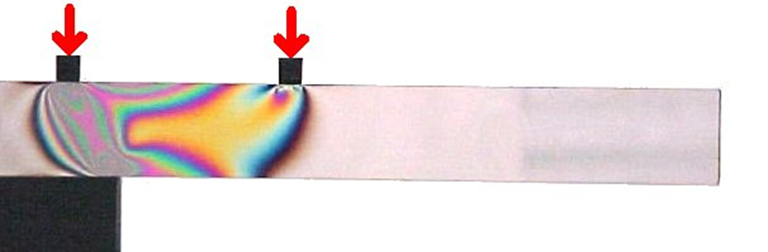
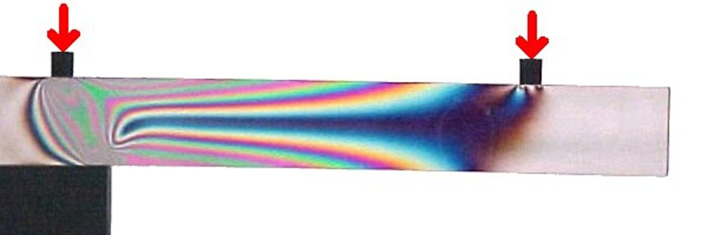
Пьезооптический эффект («фотоупругость»)

Slide 18
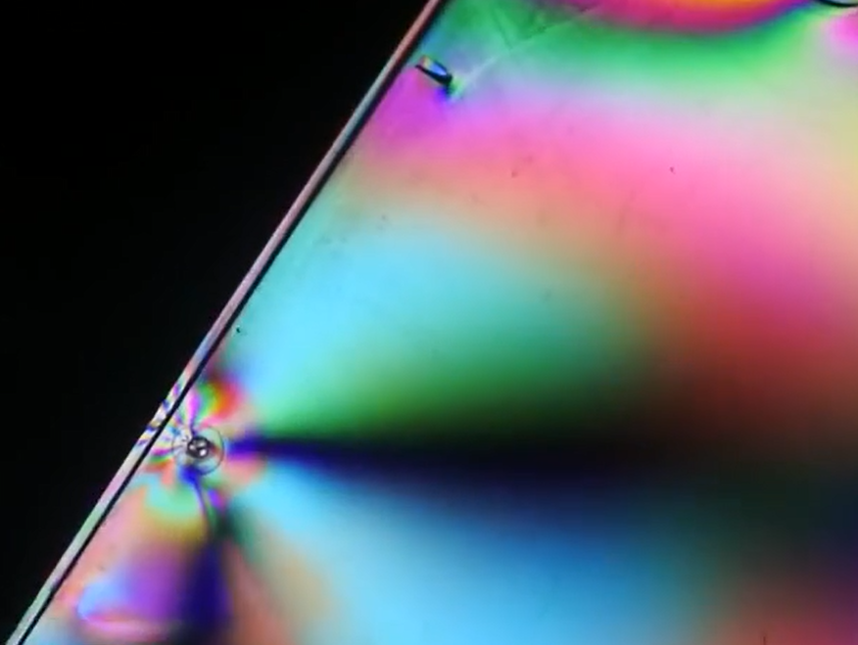
Пьезооптический эффект
(«фотоупругость»)

Slide 19
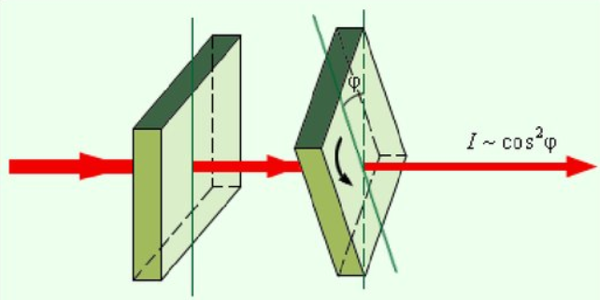
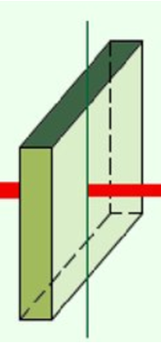
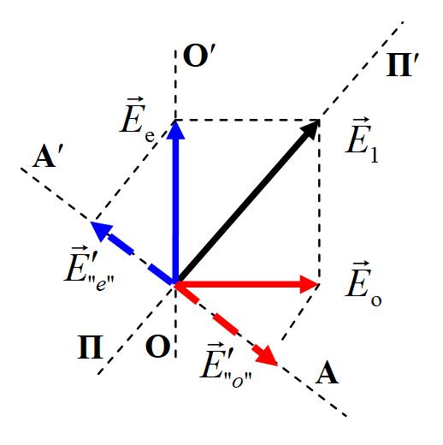
^{*)} Интерференция поляризованного света. Цвета кристаллических пластинок
Линейная поляризация
Эллиптическая поляризация
Линейная поляризация
δ = 2πΔ/λ₀, Δ = (n_{e} – n_{o})⋅h
(n_{e} – n_{o})⋅h = mλ₀₁, max
(n_{e} – n_{o})⋅h = (m+1/2)λ₀₂, min
??
А если повернуть анализатор на 90°
ИП1
Кристаллическая пластинка
ИП2
Есть
интерференция
Интерференции нет !!
П₁′
А′
О′
minimum
П₁′
А′
О′
θ
θ
maximum
Δ = (m+1/2)λ ₀₂
О
Δ = mλ ₀₁
П₁
А
minimum
Для данной длины волны λ₀₁
П₁
А
О

Slide 20
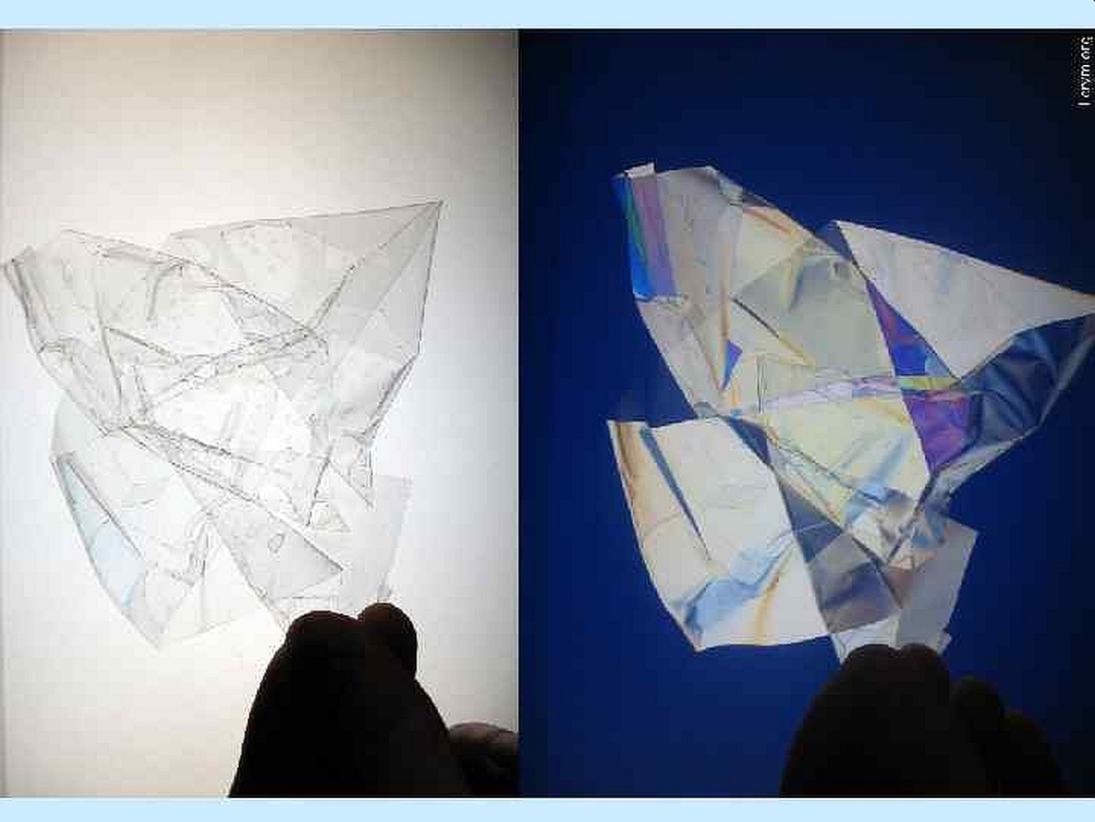
Интерференция поляризованного света – ещё картинки
Неполяризованный свет
Поляризованный свет

Slide 21
Интерференция поляризованного света – ещё картинки

Slide 22
Искусственная оптическая анизотропия − продолжение: другие способы …
2. Электрооптические эффекты
а. Эффект Поккельса – линейный электрооптический эффект
(для пьезоэлектриков)
n_{е} – n_{о} = K₂⋅Е
K₂ – постоянная Поккельса.
LiNbO₃ : K₂ = 3,7⋅10⁻¹⁰ м/В.
«Оптические затворы» из LiNbO₃, дигидрофосфата калия (КДР) – KH₂РО₄ и дигидрофосфата аммония (АДР) – NH₄H₂PO₄. «пластинка λ/2» при Е = 10⁵ В/м : h ≈ 1 мм
б. Эффект Керра – квадратичный электрооптический эффект
(ориентационный и поляризационный)
K₃ – постоянная Керра.
(жидкости, стёкла, … Нитробензол: K₃ = 10⁻¹⁸ м²/В²
n_{е} – n_{о} = K₃⋅Е²
при Е = 10⁶ В/м («пластинка λ/2»): h = 20 см
П₁
П₂
П₁
П₂
3. Магнитооптический эффект (эффект Коттона-Мутона)
К
+ К
(аналог эффекта Керра)
Свет
⊗
n_{е} – n_{о} = K₄В²
K₄ – постоянная Коттона-Мутона.
Ж.К. : K₄ = 10⁻⁷–10⁻⁶ Тл⁻².
–
а)
б)
Очень мал – сугубо “научное” применение
Оптический затвор
(ячейки Поккельса или Керра)

Slide 23
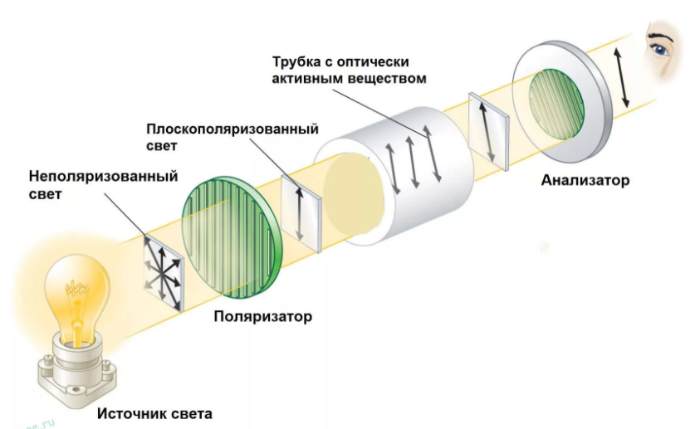
§8. Оптическая активность (– вращение плоскости поляризации
Ф. Араго, 1811 г.)

